Slide 1
INTRODUZZJONI ĠENERALI GĦAS-SILIKA KRISTALLINA RESPIRABBLI

Slide 2
JEKK JOGĦĠBOK INNOTA
L-informazzjoni f’dan it-taħriġ bil-PowerPoint huwa ta’ natura konsultattiva u b’kontenut informattiv. Dan mhuwiex standard jew regolament, u lanqas joħloq obbligu ġdid legali jew ibiddel obbligazzjonijiet eżistenti maħluqa minn leġiżlazzjoni u politika tas-saħħa.
Notes:
NOTIFIKA DWAR UŻU ĠUST: Dan id-dokument jista’ jkun fih materjal bil-privattiva, li mhux dejjem kien awtorizzat speċifikament mis-sid tal-privattiva. Aħna qegħdin nagħmlu tali materjali disponibbli minħabba l-impenn tagħna li navvanzaw il-fehma tal-perikli li jġib miegħu is-Silika Kristallina Respirabbli (RCS).

Slide 3
PREAMBOLU (GĦALL-GĦALLIEM)
Bħala parti mill-pass tal-edukazzjoni fl-implimentazzjoni tal-Prattiċi Tajba ta’ NEPSI,
NEPSI żviluppat sett ta’ riżorsi edukattivi.
Kull pakkett ta’ Taħriġ bil-PowerPoint ikopri tema rilevanti għall-ħaddiema madwar l-industriji kollha li jużaw materjali li fihom is-silika kristallina. Il-pakketti jipprovdu informazzjoni dwar ir-riskji għall-esponiment tat-trab relatati mat-tema u l-prattiċi u l-miżuri tajbin disponibbli biex dawn jitnaqqsu. L-għan tat-taħriġ huwa biex jinforma u jeduka lill-ħaddiema sabiex jgħinhom jużaw
il-miżuri ta’ kontroll b’mod effettiv u jnaqqas l-esponiment tagħhom għas-silika kristallina respirabbli (RCS) fuq il-post tax-xogħol.
Uża l-mudell vojt kif ukoll il-placeholders biex iżżid informazzjoni addizzjonali ma’ dan il-pakkett
ta’ taħriġ, kif meħtieġ.

Slide 4
INTRODUZZJONI
Huwa prijorità li tipproteġi lilek innifsek minn perikli relatati max-xogħol.
F’dan it-taħriġ bil-PowerPoint, inti ser titgħallem dwar:
Fejn issib is-silika kristallina
Attivitajiet li jiġġeneraw is-Silika Kristallina Respirabbli (RCS)
Il-perikli tal-RCS
Kif timmaniġġja l-RCS fuq ix-xogħol
Notes:
Esponiment eċċessiv għas-silika kristallina respirabbli (RCS) jista’ jwassal għal problemi tas-saħħa serji għall-ħaddiema tul iż-żmien. Għal din ir-raġuni, huwa importanti li l-ħaddiema kollha jkunu konxji ta’ prattiċi tajbin li jillimitaw jew jeliminaw l-esponiment għat-trab tas-silika.
Dan it-taħriġ jipprovdi informazzjoni bażika dwar is-silika kristallina respirabbli (RCS).

Slide 5
FEJN ISSIB IS-SILIKA KRISTALLINA
Is-silika kristallina, fil-forma tal-minerali kwarz, jinsab f’ħafna materjali, bħal:
Kwarzit: Iktar minn 95%
Ramel: Iktar minn 90%
Ġebel ramli: Iktar minn 90%,
Żnied: Iktar minn 90%
Gritstone: Iktar minn 80%
Shale: bejn 40–60%
Lavanja: sa 40%

Slide 6

PROĊESSI LI JIĠĠENERAW IT-TRAB
Meta materjali li jkun fihom is-silika kristallina jitpoġġew fi proċessi industrijali differenti li jaħlu ħafna enerġija, trab fin li jidħol fl-arja jiġi ġġenerat, li jkun jismu Silika Kristallina Respirabbli (RCS). Il-proċessi jinkludu:
Tindif
Trasport
Bagging
Ippakkjar
Tgħaffiġ
Tħin
Ixxuttar
Iffurmar
Taħlit
Qtugħ
Serrar
Iddrilljar (lista mhux eżawrjenti)

Slide 7
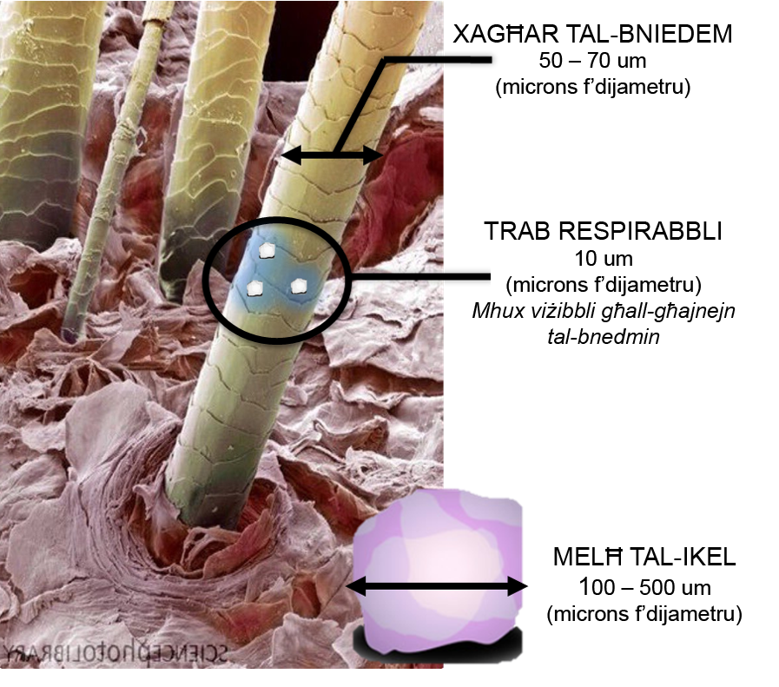
IS-SILIKA — PERIKLU
GĦAS-SAĦĦA
Meta materjali li jkun fihom is-silika kristallina jintużaw fi proċessi li jaħlu ħafna enerġija (bħal serrar jew iddrilljar), partikli jiġu rilaxxati fil-forma ta’ trab respirabbli fin ħafna (RCS), li huwa inviżibbli għall-għajn ankè f’konċentrazzjonijiet għolja.
RCS huwa periklu serju għas-saħħa tal-ħaddiema.

Slide 8
IS-SILIKOŻI U L-RCS
Esponiment frekwenti u eċċessiv għall-RCS (normalment fuq bosta snin) ġie muri li jikkawża silikożi u kanċer tal-pulmun:
Is-silikożi tiġi żviluppata billi meta tieħu n-nifs jidħlu l-partikli fini tat-trab bil-pulmun, li jwassal għal diffikultajiet kroniċi biex tieħu n-nifs iktar tard tul il-ħajja u, f’xi każijiet iwassal għall-mewt.
Hemm stadji differenti ta’ silikożi, minn “sempliċi silikożi” għal “fibrożi massiva progressiva” (PMF).
Studji epidemjoloġiċi juru li l-inċidenza tal- kanċer tal-pulmun żdiedet, speċjalment fil-ħaddiema bis-silikożi.
Pulmuni b’saħħithom
Pulmuni affettwati bil-PMF

Slide 9

TNAQQIS GĦALL-ESPONIMENT TAL-RCS
Ir-riskju li tiżviluppa mard tal-pulmun jista’ jiġi pprevenut kompletament meta jiġu applikati miżuri ta’ kontroll u prattiċi tajbin.
Aħna nsegwu l-Prattiċi Tajbin ta’ NEPSI li għandhom erba’ passi ewlenin:
Valutazzjoni tar-Riskju: Valutazzjoni tar-riskju għall-esponiment
Kontroll: Deċiżjoni kif tikkontrolla u tipprevjeni l-esponiment
Monitoraġġ: Monitoraġġ tal-effettività tal-miżuri ta’ kontroll
Edukazzjoni: Forniment ta’ informazzjoni, struzzjoni u taħriġ
NEPSI huwa l-akronimu għan- “Network Ewropea għas-Silika” ffurmata mill-assoċjazzjonijiet settorjali Ewropej tal-Ħaddiema u tal-Impjegaturi li ffirmaw il “Ftehim fuq il-Protezzjoni tas-Saħħa tal-Ħaddiema permezz ta’ Mmaniġġjar u Użu Tajjeb tas-Silika Kristallina” tad-Djalogu Soċjali

Slide 10

TEKNIKI GĦALL-KONTROLL TAT-TRAB
IĠJENE TAJBA /
ŻAMMA TAD-DAR
Il-ħasil tal-ħwejjeġ tax-xogħol
u t-tneħħija bil-vakum tat-trab li jiġi prodott minn proċessi jwaqqaf it-trab milli jakkumula tul iż-żmien - post tax-xogħol nadif huwa wieħed sigur
ILMA
Proċessi li jinżammu mxarrba jipprevejnu li t-trab jidħol
fl-arja billi jaqbad il-partikli mal-ilma
Hemm ħames tekniki ewlenin għall-kontroll tat-trab li jintużaw biex tikkontrolla l-RCS, li jagħmlu parti mill-Prattiċi Tajbin ta’ NEPSI.
TAGĦMIR PROTETTIV
Il-PPE (ex. maskri tal-wiċċ) jipproteġu l-ħaddiema mit-trab meta l-miżuri l-oħra kollha ta’ kontroll ma jkunux biżżekked biex jikkontrollaw ir-riskji
tal-esponiment
GĦELUQ
Meta l-proċessi li jipproduċu l-RCS iseħħu f’ambjent magħluq jiġi evitat l-esponiment fis-sors
ESTRAZZJONI / VENTILAZZJONI
Aqbad l-RCS jinqabad fis-sors qabel ma tiġi espost għalih
u ssostitwixxi l-arja kontaminata ma’ arja nadifa.

Slide 11
IL-MIŻURI TA’ PROTEZZJONI MILL-RCS LI NUŻAW
Post miżmum vojt għall-għalliema biex jinkludu informazzjoni dwar il-protezzjoni li l-ħaddiema għandhom bżonn li jkollhom fuq il-post tax-xogħol (eż. Jixegħlu s-sistemi ta’ ventilazzjoni, l-użu tal-PPE eċċ.)
*Ikkunsidra li ddaħħal ritratti*

Slide 12
KONKLUŻJONI
L-RCS huwa periklu okkupazzjonali li jista’ jwassal għal affarijiet tas-saħħa li jbiddlu l-ħajja, bħas-silikożi u l-kanċer. Ftakar:
L-RCS huwa periklu serju għas-saħħa tal-ħaddiema
Riskji ta’ esponiment jistgħu kompletament jiġu evitati billi tapplika miżuri xierqa ta’ kontroll
Miżuri ta’ kontroll jeħtieġ li jkunu preżenti, miżmuma u wżati fil-post tax-xogħol
L-għalliem għandu jżid konklużjonijiet skont il-kuntest

Slide 13
SLAJD VOJTA
Uża din is-slajd biex toħloq materjal ta’ taħriġ personalizzat u speċifiku għall-ambjent/kuntest
tax-xogħol.
Biex tbiddel l-istampa, ikklikkja bil-lemin >
biddel l-istampa > mill-fajl.
Sabiex toħloq iktar slajds, ikklikkja t-tab
‘New Slide’ (Slajd Ġdida) hawn fuq.

Slide 14


FTAKAR
Esponiment fit-tul għal livelli ta’ RCS jista’ jikkawża mard fil-pulmun diżabilitattiv
Huwa importanti li nipproteġu ruħna kuljum mill-esponiment għal dan it-trab fl-arja.
Meta ssegwi prattiċi tajbin illum, inkunu qed nipproteġu lil saħħitna għall-futur.
Kif ser tqatta’ ż-żmien tal-pensjoni tiegħek?

Slide 15
MATERJAL ADDIZZJONALI GĦAT-TAGĦLIM
Folji ta’ Ħidma NEPSI
Gwida ta’ Prattiċi Tajbin NEPSI
Gwida NEPSI għal SMEs
Żur il-Pjattaforma tat-Tagħlim Elettroniku NEPSI fuq training.nepsi.eu għal iktar riżorsi ta’ tagħlim fuq RCS

